Slide 1
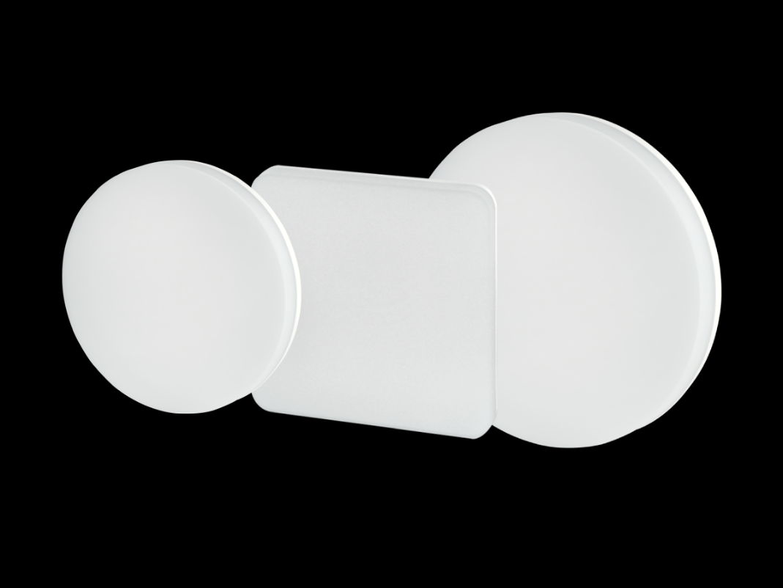


PLAFON ACTON
WYSOKA ESTETYKA WYKONANIA
OBUDOWA ORAZ KLOSZ Z UDERZENIODOPORNEGO POLIWĘGLANU
KONSTRUKCJA UŁATWIAJĄCA MONTAŻ
SKUTECZNOŚĆ ŚWIETLNA AŻ 105-111 LM/W
KLASA SZCZELNOŚCI IP54
SZEROKA OFERTA: 10 MODELI
GWARANCJA: 5 LAT
www.ledline.pl

Slide 2
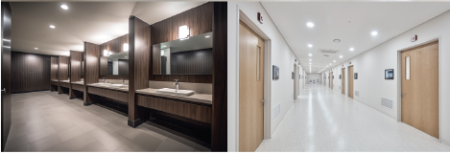
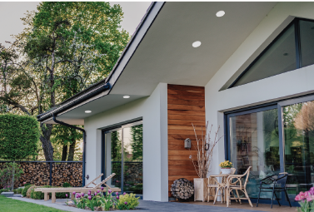
PLAFON ACTON
WYSOKA KLASA SZCZELNOŚCI ORAZ ESTETYCZNY WYGLĄD GWARANTUJĄ SZEROKI ZAKRES ZASTOSOWAŃ WEWNĄTRZ I NA ZEWNĄTRZ BUDYNKÓW
www.ledline.pl

